Slide 1

OUTUBRO ROSA
A EXPERIÊNCIA DA SANASA CAMPINAS NO ENGAJAMENTO DESSA CAUSA

Slide 2
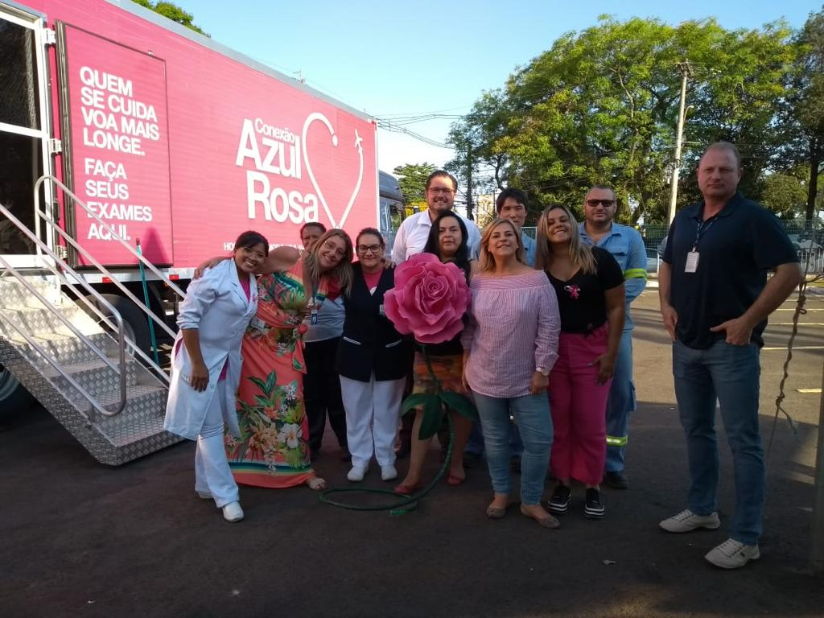
INTRODUÇÃO/OBJETIVOS
O movimento internacional conhecido como Outubro Rosa é comemorado em todo o mundo. O nome reporta à cor do laço rosa que simboliza a luta contra o câncer de mama e estimula a participação da população, empresas e entidades. Aderindo a este movimento mundial , a Sanasa por meio do Programa de Voluntariado e da área de Responsabilidade Social, começou a envolver os funcionários em diversas campanhas. Para Alessio (2008,p.103)a responsabilidade social refere-se ao comprometimento de ações que contribuam para melhoria da qualidade de vida.
.

Slide 3
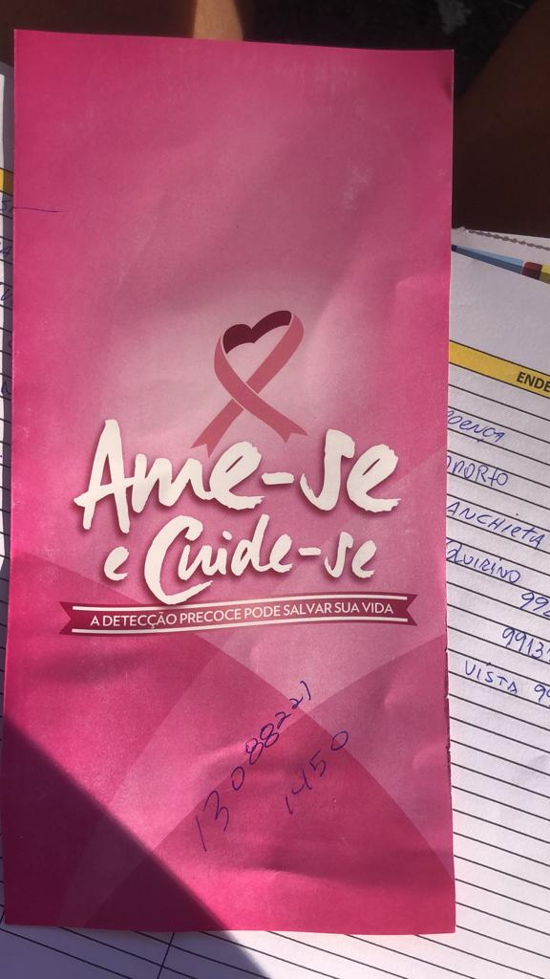

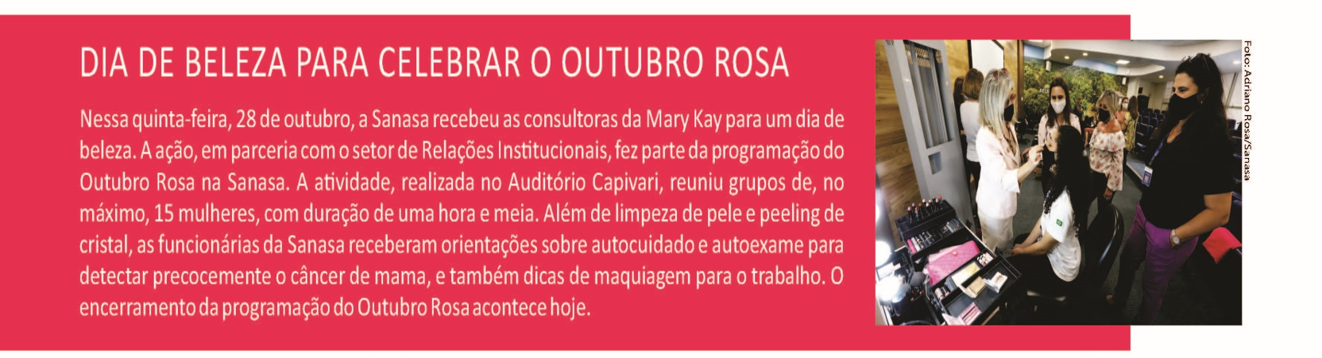
INTRODUÇÃO/OBJETIVOS
Objetivo: Mostrar a experiência da empresa, na ação do Outubro Rosa de conscientização e detecção do câncer de mama.

Slide 4
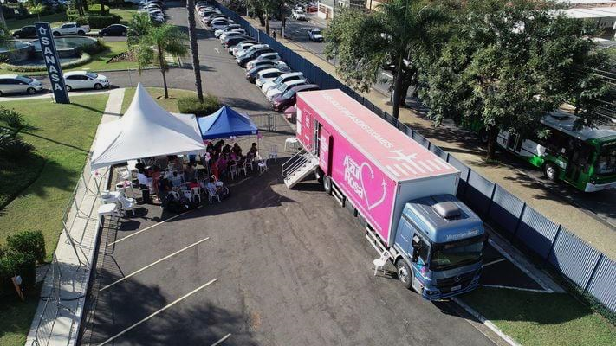
MATERIAL E MÉTODOS
A metodologia baseou-se em pesquisa descritiva e documental do tipo qualitativa, em pesquisa bibliográfica, documental, visitas institucionais e em estudos exploratórios das equipes responsáveis. A unidade móvel do Hospital de Amor permaneceu na Sanasa de 30/09 a 04/10 de 2019, com 244 mamografias. Sendo 40/44 anos -17%; 45/49 anos -19%; 50/54 anos -17%; 55/59 anos- 19%; 60/ 64 anos -15%; 56/69 anos: 13%.

Slide 5
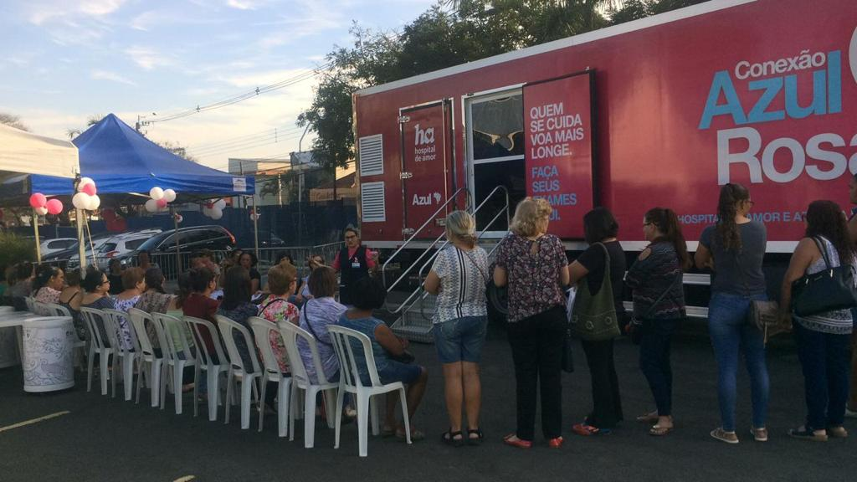
RESULTADOS E DISCUSSÃO

Slide 6
CONCLUSÃO
O Outubro Rosa demonstrou a importância da Responsabilidade Social na empresa, pois esta ação teve grande destaque, sendo pioneira em nível nacional; houve participação organizada dos voluntários da empresa em colaboração aos profissionais do hospital. Aspecto relevante é que pelo menos quatro mulheres tiveram o diagnóstico precoce da doença. E que campanhas de conscientização atreladas à causas sociais despertam sentimentos de responsabilidade, pertencimento e solidariedade.
Referência
ALÉSSIO, Rosemeri. Responsabilidade social das empresa no Brasil: reprodução de postura ou novos rumos? RS-EDIPUCRS, 2008

Slide 7
Relações Institucionais da Presidência da Sanasa
19 997480549
fernando.rossiho@sanasa.com.br

